Slide 1
新化美食地圖

Slide 2
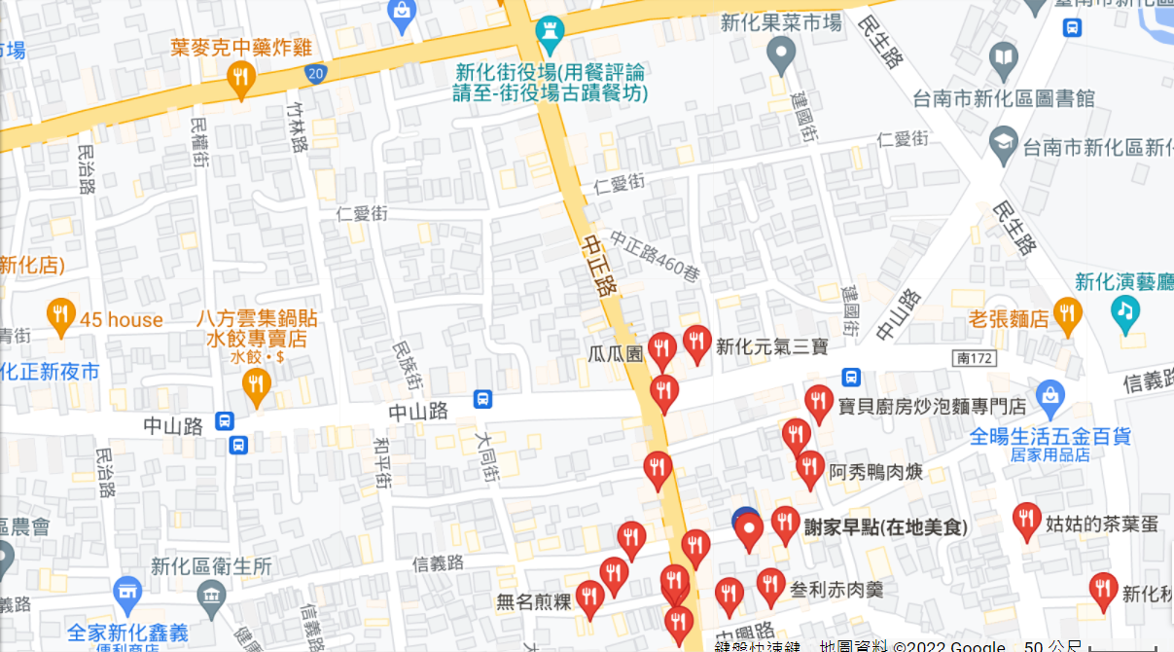
Maps
our office
🍅
🍅
🍅
🍅
🍅
🍅
Find more maps at slidescarnival.com/extra-free-resources-icons-and-maps

Slide 3
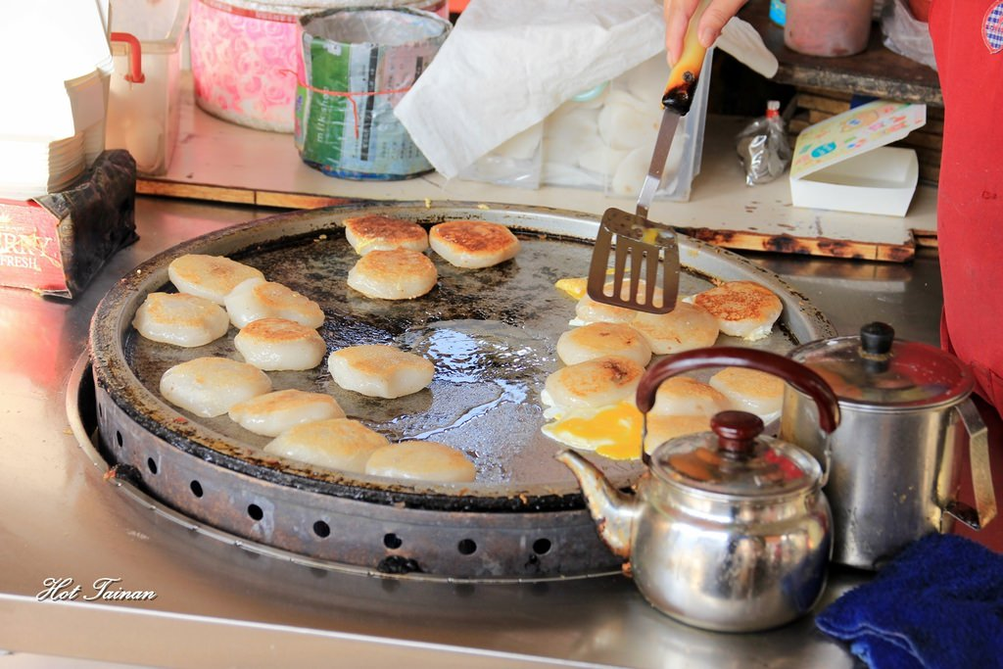
無名肉粿
1.一個簡單的小攤子，在攤子後方的騎樓下就擺上兩張桌子和椅子就開賣了
2.只單賣肉粿一樣沒有湯品或是飲料可以選擇
3.肉粿裡面是有包肉燥的，另外還會放上特有的醬料來搭配著吃，醬料嚐起來口味屬於比較清淡，建議加上蒜頭
照片來源:https://decing.tw/2016-09-10-275/

Slide 4
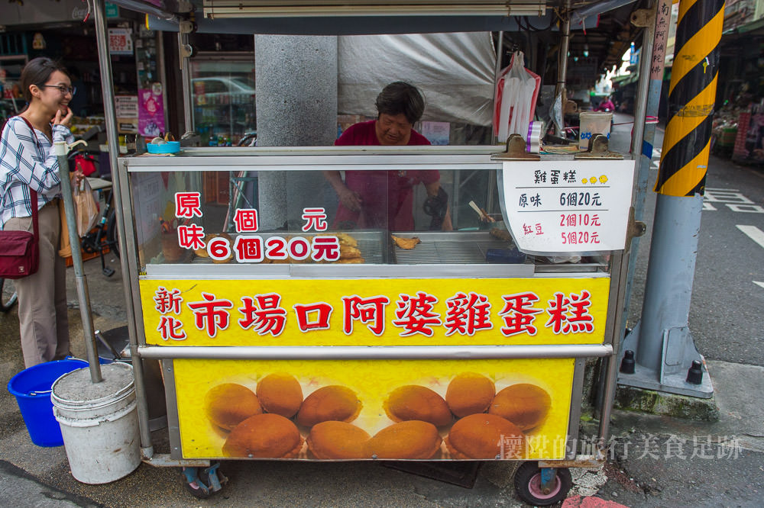
新化市場口阿婆雞蛋糕
1.是新化老街上的大家的記憶，一做就做了四十年，能夠在這求新求變的年代裡屹立不搖，除了口味外，更重要的應該是職人那堅持的態度。
2.阿婆正熟練的把麵糊倒入模具，再把香噴噴的雞蛋糕挑到架上，經過的路人們常常就這樣被迷人的香氣留下腳步
3.有不同形狀的雞蛋糕，真可愛又好吃
照片來源:https://decing.tw/tainan-eggrollold/

Slide 5
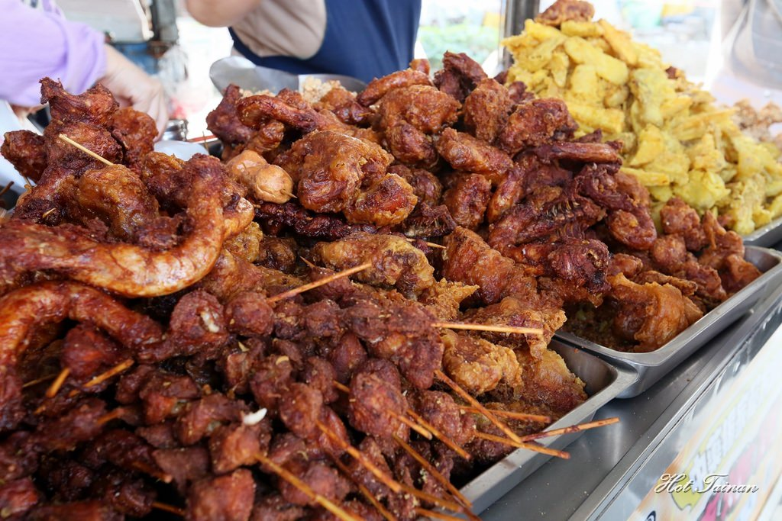
新化美食葉麥克炸雞
1.前陣子從太子宮搬家到了新化區的忠孝路上
2.用中藥醃製的
3.地瓜也非常好吃，我都喜歡請他們幫我加梅子粉，當然吃原味也就非常美味囉。
照片來源:https://decing.tw/2016-12-21-52/

